Slide 1

TIẾNG VIỆT 2

Slide 2
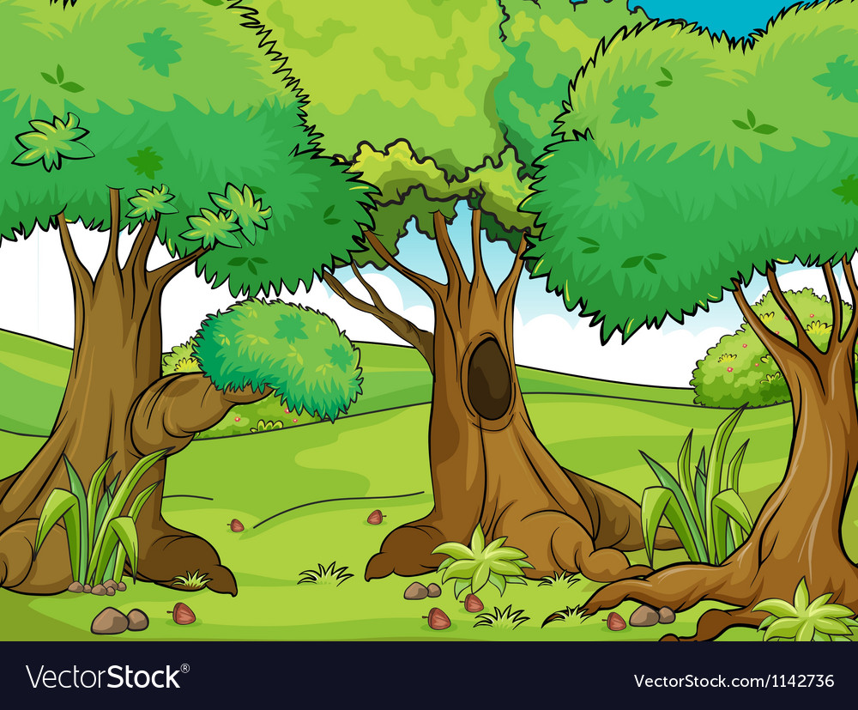




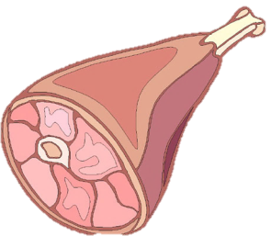
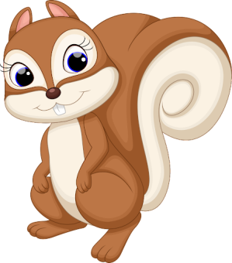




TÌM THỨC ĂN CHO CÁC LOÀI VẬT
Notes:
Dẫn dắt: Các con vật đều rất đói bụng rồi, chúng ta hãy cùng đi tìm thức ăn về cho chúng nhé!
Click vào con vật để đến câu hỏi
Tại slide câu hỏi, click vào con vật để quay về slide này.
Click vào Mặt trời để đến bài học

Slide 3
Tìm lỗi sai trong câu sau:
Tên em là Phan gia bảo.
Tên em là Phan Gia Bảo.
Notes:
Click vào sóc để quay về

Slide 4


Em hãy đặt tên cho bạn nhỏ, biết rằng chữ cái đầu tên là chữ cái đứng thứ 4 trong bảng chữ cái.
Notes:
Ví dụ: Bảo, Ba, Bình..

Slide 5

Tìm lỗi sai trong câu sau:
Em làm việc nhà
Em làm việc nhà.
Notes:
Click vào ngựa để quay về

Slide 6
Viết tên của em vào bảng con.

Slide 7

Tiếng Việt
Nghe – viết: Cầu thủ dự bị.
Viết hoa tên người.

Slide 8
1
Nghe – viết:
Cầu thủ dự bị
Hằng ngày, gấu đến sân bóng từ sớm để luyện tập. Gấu đá bóng ra xa, chạy đi nhặt rồi đá vào gôn, đá đi đá lại… Cứ thế, gấu đá bóng ngày càng giỏi. Các bạn đều muốn rủ gấu về đội của mình.
Notes:
- GV đọc mẫu, HS theo dõi ở SGK (GV nên tắt màn hình để HS quan sát sách)
- 1 – 2 HS đọc lại

Slide 9

Cầu thủ dự bị
Đoạn văn bên có mấy câu? Khi viết câu cần chú ý gì?
Nội dung bài gồm có mấy đoạn?
Nên chú ý gì khi viết đầu đoạn?
Hằng ngày, gấu đến sân bóng từ sớm để luyện tập. Gấu đá bóng ra xa, chạy đi nhặt rồi đá vào gôn, đá đi đá lại… Cứ thế, gấu đá bóng ngày càng giỏi. Các bạn đều muốn rủ gấu về đội của mình.
(1)
Notes:
GV dẫn dắt: Bạn Na đang có những thắc mắc trước khi viết chính tả. Chúng mình hãy giúp Na nhé!

Slide 10
Cầu thủ dự bị
Từ nào dễ viết lẫn trong bài?
Hằng ngày, gấu đến sân bóng từ sớm để luyện tập. Gấu đá bóng ra xa, chạy đi nhặt rồi đá vào gôn, đá đi đá lại… Cứ thế, gấu đá bóng ngày càng giỏi. Các bạn đều muốn rủ gấu về đội của mình.
Notes:
GV dẫn dắt: Bạn Na đang có những thắc mắc trước khi viết chính tả. Chúng mình hãy giúp Na nhé!

Slide 11

sân
ηặt
luΐİn Ǉập
ǟủ
Notes:
Luyện từ dễ lẫn: viết vào bảng con hoặc vở nháp
Tuỳ tỉnh thành và vùng miền, GV linh động thay đổi từ dễ lẫn cho phù hợp nhé

Slide 12
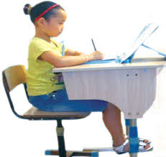
Tư thế ngồi viết bài:
Lưng thẳng.
Không tì ngực vào bàn.
Đầu hơi cúi.
Mắt cách vở khoảng từ 25cm đến 30cm.
Tay phải cầm bút.
Tay trái tì nhẹ lên mép vở để giữ.
Hai chân để song song, thoải mái.

Slide 13

VIẾT BÀI
Học sinh viết bài vào vở ô li

Slide 14


Thứ năm ngày 29 Ǉháng 9 năm 2022
TΗĞng VΗİΙ
Cầu κủ dự λŻ
Hằng wgày, gấu ΑĞn sân bŗg Ǉừ sĥ Α˘
luΐİn Ǉập. Gấu đá bŗg ǟa xa, εạy đi ηặt ǟē
đá vào gŪ, đá đi đá lại… Cứ Όı, gấu đá bŗg
wgày càng giĈ. Các bạn Αϛu juū ǟủ gấu ωϙ đĖ
của jìζ.
Notes:
GVHD HS trình bày cân đối, đừng nên quá máy móc việc bắt HS phải lùi mấy ô mấy ô. Điểu này sẽ tạo nên sự cứng nhắc cho HS trong cuộc sống.

Slide 15


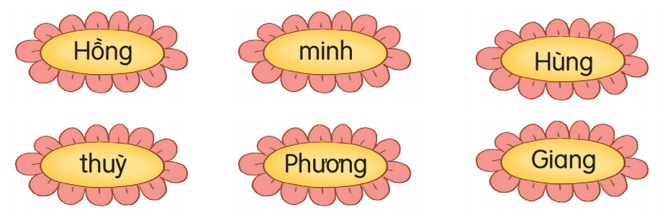
2
Những tên riêng nào dưới đây được viết đúng?
Click vào bông hoa hoặc xung quanh bông hoa, khi nào xuất hiện bàn tay thì thầy cô mới click nhé! Chứ còn mũi tên ở chuột là click không được đâu nhé! Đọc xong cô thầy xoá texboxt này đi nhé
Notes:
Click vào bông hoa hoặc xung quanh bông hoa, khi nào xuất hiện bàn tay thì thầy cô mới click nhé! Chứ còn mũi tên ở chuột là click không được đâu nhé!

Slide 16
3
Sắp xếp tên của các bạn học sinh dưới đây theo thứ tự trong bảng chữ cái.
Nguΐğn Ngǌ Aζ
Nguΐğn Mạζ Vũ
Phạm HŬg Đào
HʄngVăn CưŊg
ϋ Gia Huy

Slide 17
4
Viết vào vở họ và tên của em và 2 bạn trong tổ.
4.
Ngô Thị Kiều Trang
Tăng Thị Hà Anh
Nguyễn Xuân Mười
Notes:
GV tự thay tên HS vào nhé

Slide 18
CỦNG CỐ
DẶN DÒ

